Slide 1
Різноманітність плазунів

Slide 2
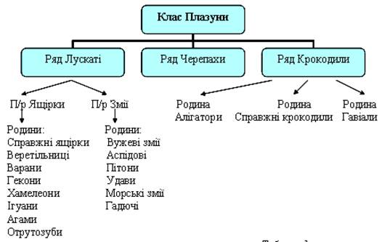
Класифікація плазунів

Slide 3
Ознаки | Лускаті | Черепахи | Крокодили
Середовище існування | Поширені на всіх континентах, крім Антарктиди | Пустелях, степах, тропічних лісах, на гірських схилах у прісній і гірській воді | Більшість у прісних водоймах
Кількість видів | 5700 видів | 210 видів | 22 види
Характерні особливості | На поверхні тіла рогові луски та щитки різної форми. Є види з двома парами кінцівок і без них. | Наявність панцира, зуби відсутні, добре розвинуті органи чуттів | Щільний шкірний покрив з рогових щитків; довгий стиснутий хвіст, між пальцями задніх кінцівок плавальні перетинки, ведуть нічний спосіб життя – очі і ніздрі виступають над поверхнею води, паща озброєна гострими зубами
Представники | Веретільниця, кримський гекон, мідянка, лісовий полоз, жовтопуз | Болотяна черепаха, слонова черепаха, степова черепаха, супова черепаха | Китайський алігатор, нільський крокодил, гребінчастий крокодил, гангський гавіал

Slide 4
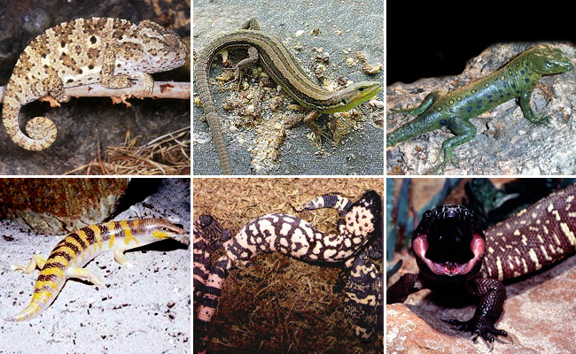
ЯЩІРКИ:
звичайний хамелеон
ящірка прудка
перламутрова ящірка
звичайний сцинк
ядозуб
ескорпіон

Slide 5
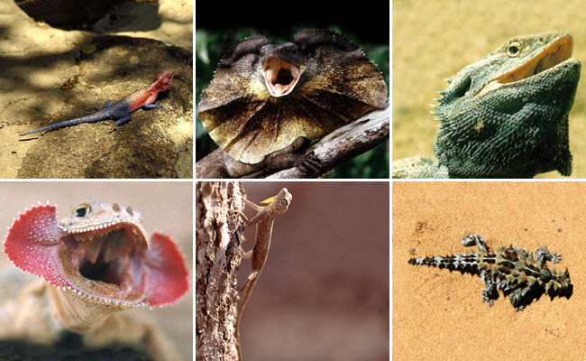
ЯЩІРКИ:
африканська агама
плащеносна ящірка
бородавча ящірка
літаючий дракон
вухаста круглоголовка
молох

Slide 6
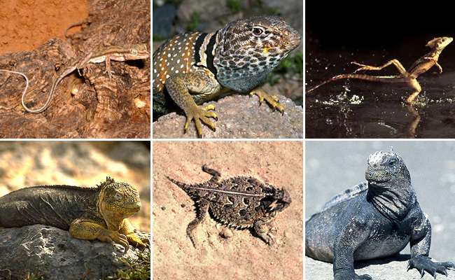
ЯЩІРКИ:
пустельна ігуана
гекон
васелиск
рогата фринозома
морська ящірка (варан)
конолоф

Slide 7
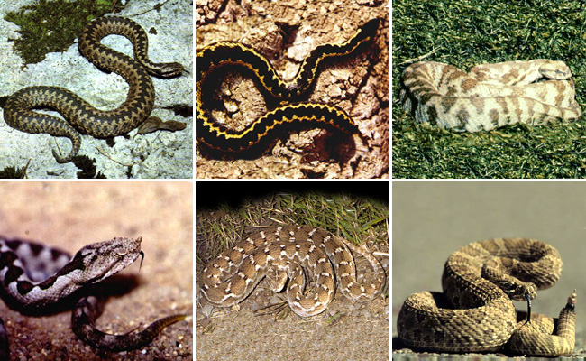
ЗМІЇ:
звичайна гадюка
кавказька гадюка
гюрза
гримуча змія
рогата гадюка
пісчана ефа

Slide 8
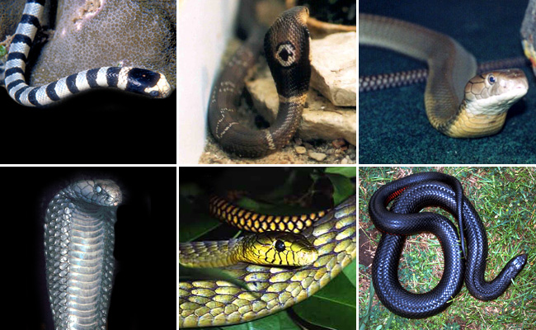
ЗМІЇ:
королівська кобра
плоскохвіст
очкова кобра
гая
зелена мамба
чорна єхидна

Slide 9
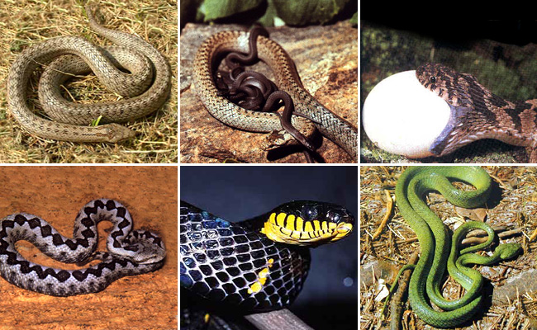
ЗМІЇ:
оливковий полоз
африканська змія
мідянка
кошача змія
мангрова змія
зелена бойга

Slide 10
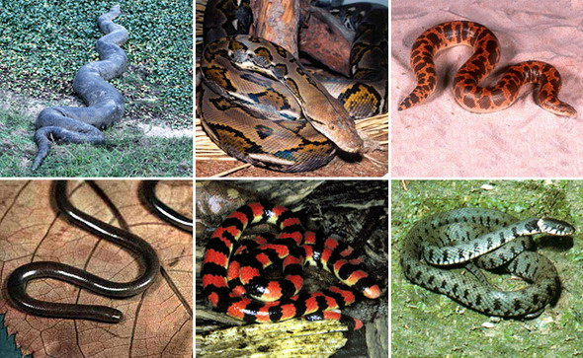
ЗМІЇ:
сетчатый питон
східноафриканский удавчик
анаконда
Черв’якоподібна сліпозмія
коралова змія
Вуж звичайний

Slide 11
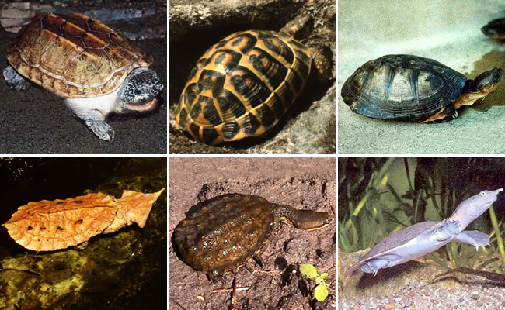
ЧЕРЕПАХИ:
хрестогруда черепаха
тарторуга
східноафриканська
аргентинська гідромедуза
китайський тріонікс
матамота

Slide 12
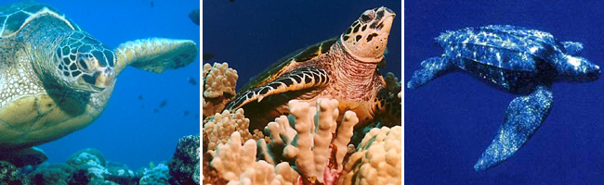
ЧЕРЕПАХИ:
зелена черепаха
біса
м’якошкіра

Slide 13
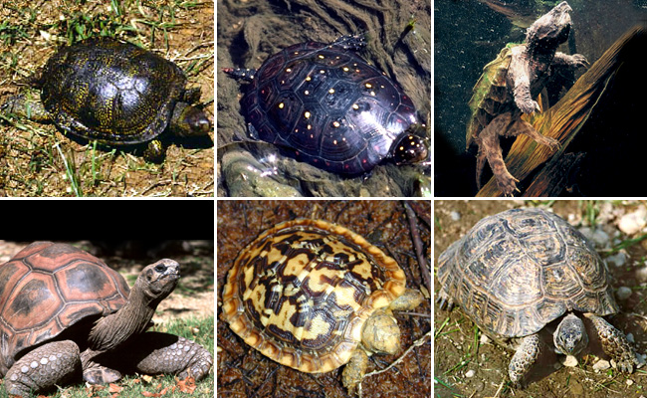
ЧЕРЕПАХИ:
болотяна
плямиста
алігаторова
слонова
еластична
грецька

Slide 14
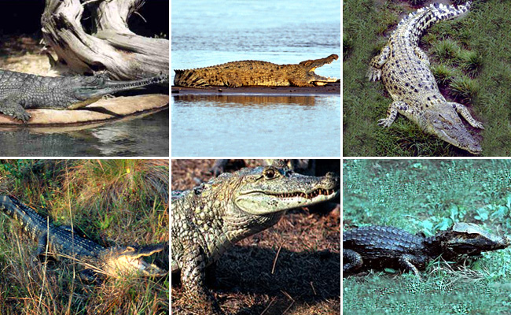
КРОКОДИЛИ:
гребінчастий крокодил
нільський крокодил
гавіал
кайман
кайман шнайдера
щучий алігатор

Slide 15
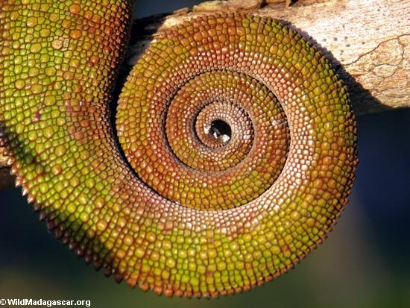

Slide 16
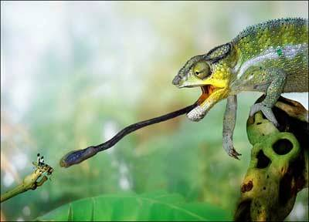

Slide 17
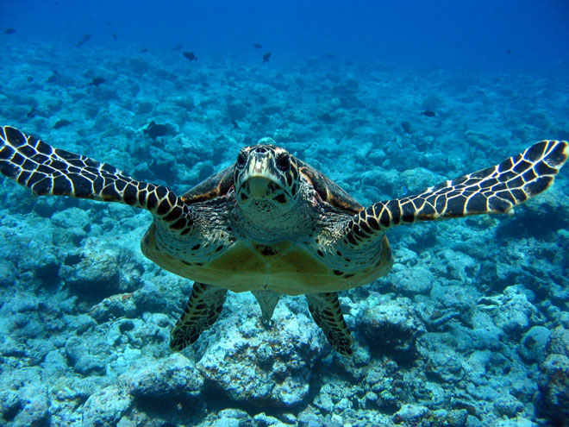

Slide 18
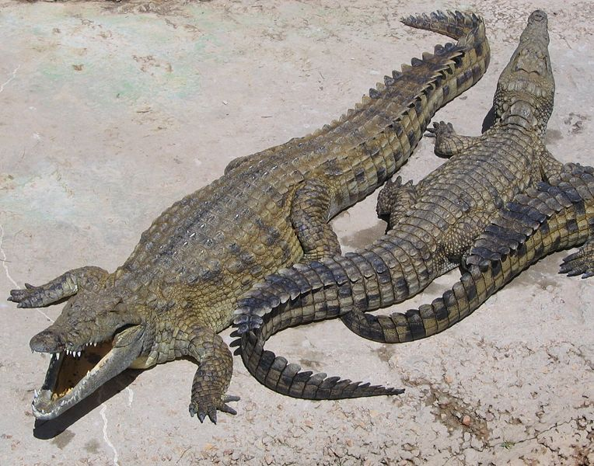

Slide 19
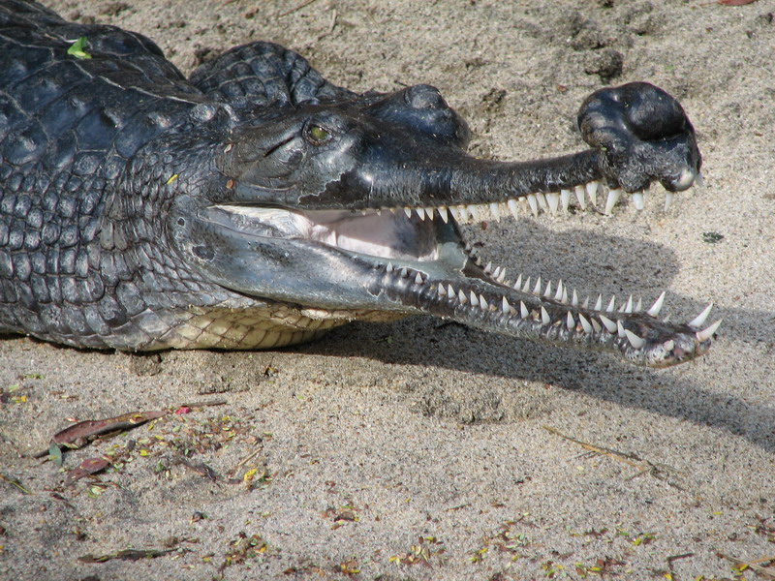

Slide 20
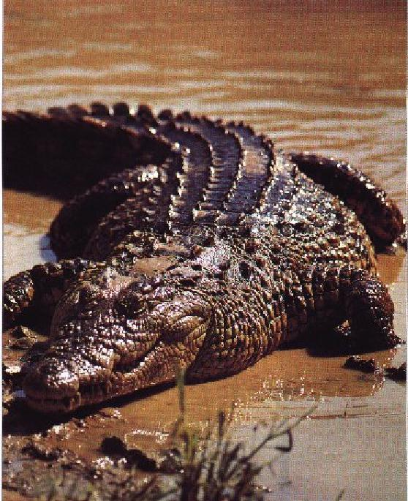

Slide 21
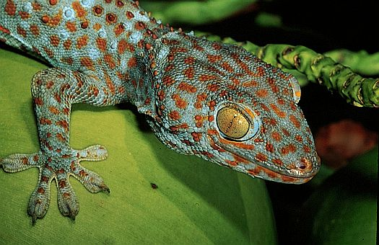

Slide 22
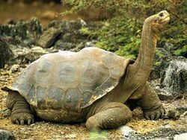

Slide 23
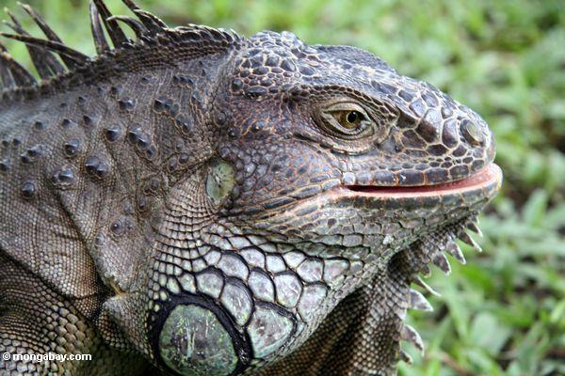

Slide 24
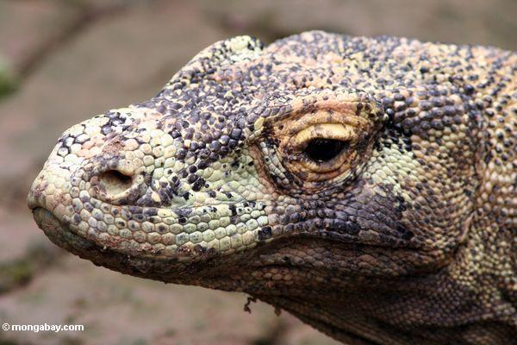

Slide 25
